Slide 1







REAL-TIME FRAUD FINANCE DETECTION IN MEDICAL
REAL-TIME FRAUD FINANCE DETECTION IN MEDICAL
REAL-TIME FRAUD FINANCE DETECTION IN MEDICAL
Group 18 : Phạm Hùng
Nguyễn Tuấn Nguyên
Nguyễn Trí Mạnh

Slide 2

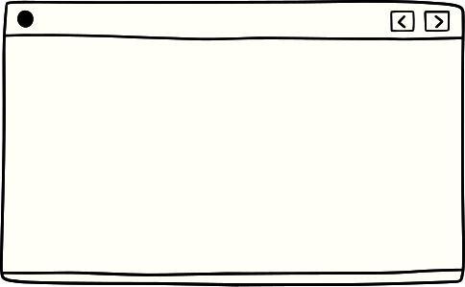



Contents
01
02
03
Introduction
Problem statement
Methodolgy
04
05
Result
Conclusion

Slide 3

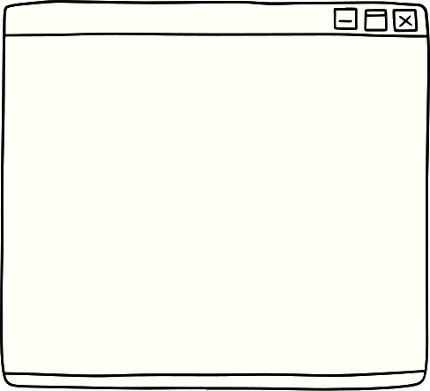


Introduction

Slide 4


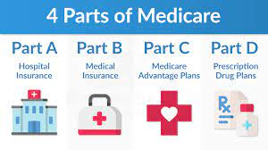
MEDICARE LÀ CHƯƠNG TRÌNH BẢO HIỂM Y TẾ DO CHÍNH PHỦ TÀI TRỢ Ở HOA KỲ, CHỦ YẾU PHỤC VỤ NHỮNG NGƯỜI TỪ 65 TUỔI TRỞ LÊN VÀ MỘT SỐ NGƯỜI TRẺ HƠN CÓ KHẢ NĂNG KHIẾM KHUYẾT ĐỦ ĐIỀU KIỆN. CHƯƠNG TRÌNH NÀY ĐƯỢC THÀNH LẬP VÀO NĂM 1965 NHƯ MỘT PHẦN CỦA ĐẠO LUẬT AN SINH XÃ HỘI VÀ ĐƯỢC QUẢN LÝ BỞI CƠ QUAN DỊCH VỤ Y TẾ VÀ DỊCH VỤ MEDICAID (CMS), MỘT PHẦN CỦA BỘ Y TẾ VÀ DỊCH VỤ NHÂN SINH HOA KỲ.
MEDICARE ĐƯỢC THIẾT KẾ ĐỂ CUNG CẤP QUYỀN TRUY CẬP VÀO DỊCH VỤ Y TẾ PHỔ BIẾN CHO NHỮNG NGƯỜI HỢP ĐỦ ĐIỀU KIỆN. CHƯƠNG TRÌNH BAO GỒM CÁC PHẦN KHÁC NHAU, MỖI PHẦN CHÚ TRỌNG VÀO VIỆC BẢO HIỂM CHO CÁC DỊCH VỤ CỤ THỂ:

Slide 5
Problem Statement

Slide 6

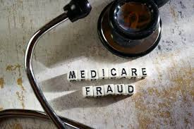
GIAN LẬN TRONG NGÀNH MEDICARE LÀ MỘT VẤN ĐỀ NGHIÊM TRỌNG CÓ THỂ DẪN ĐẾN MẤT MÁT TÀI CHÍNH LỚN VÀ ẢNH HƯỞNG ĐẾN CHẤT LƯỢNG DỊCH VỤ Y TẾ. DƯỚI ĐÂY LÀ MỘT SỐ HÌNH THỨC PHỔ BIẾN CỦA GIAN LẬN TRONG LĨNH VỰC NÀY:
PHÁT HIỆN GIẢ MẠO THẺ BẢO HIỂM: CÁC CÁ NHÂN HOẶC TỔ CHỨC CÓ THỂ SỬ DỤNG THÔNG TIN CÁ NHÂN GIẢ MẠO ĐỂ ĐĂNG KÝ VÀ SỬ DỤNG THẺ BẢO HIỂM MEDICARE MỘT CÁCH KHÔNG ĐÚNG ĐẮN.
GIAN LẬN TÀI CHÍNH: CÁC NHÀ CUNG CẤP DỊCH VỤ Y TẾ CÓ THỂ GỬI HÓA ĐƠN CHO MEDICARE CHO CÁC DỊCH VỤ CHƯA ĐƯỢC THỰC HIỆN HOẶC CÓ GIÁ TRỊ LỚN HƠN SO VỚI THỰC TẾ.
PHÁT HIỆN BỆNH NHÂN GIẢ MẠO: CÓ THỂ CÓ NHỮNG TRƯỜNG HỢP BỆNH NHÂN GIẢ MẠO HOẶC BỆNH NHÂN KHÔNG CẦN ĐẾN CÁC DỊCH VỤ Y TẾ NHƯNG VẪN ĐÒI HỎI CHI TRẢ TỪ MEDICARE.
KÊ ĐƠN THUỐC GIẢ MẠO: BÁC SĨ HOẶC NGƯỜI HƯỞNG LỢI CÓ THỂ KÊ ĐƠN THUỐC KHÔNG CẦN THIẾT HOẶC KÊ ĐƠN CHO CÁC LOẠI THUỐC CÓ GIÁ TRỊ CAO NHẰM LỢI ÍCH TÀI CHÍNH CÁ NHÂN.
GIAN LẬN THÔNG TIN Y TẾ: CUNG CẤP THÔNG TIN Y TẾ GIẢ MẠO HOẶC BIẾN ĐỔI THÔNG TIN ĐỂ CÓ QUYỀN LỢI HOẶC CHI TRẢ LỚN HƠN TỪ MEDICARE.

Slide 7


ĐỂ NGĂN CHẶN GIAN LẬN, XÂY DỰNG ỨNG DỤNG NHẬN DIỆN GIAN LẬN THEO THỜI GIAN THỰC SỬ DỤNG MÔ HÌNH HỌC MÁY TIÊN TIẾN VÀ NỀN TẢNG XỬ LÍ STREAMING DATA KAFKA, GIÚP CẢI THIỆN HIỆU SUẤT CỦA HỆ THỐNG, GIẢM THIỂU MẤT MÁT TÀI CHÍNH VÀ BẢO VỆ QUYỀN LỢI CỦA NGƯỜI HƯỞNG LỢI.

Slide 8
Methodology

Slide 9





Database Selection
Application Design
Methodology
Real-time
Prediction
Pre-processing
Data modelling

Slide 10
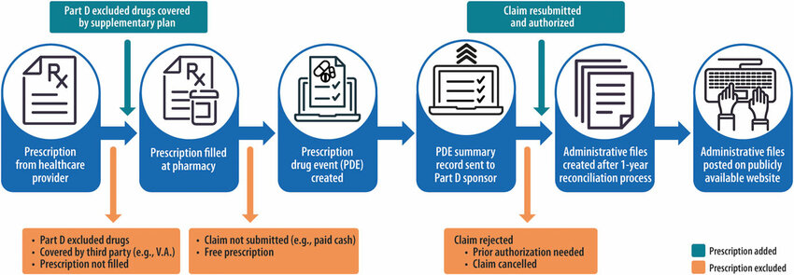
DATABASE SELECTION
CMS PRESCRIBER DATA
THÔNG TIN VỀ NHÀ CUNG CẤP: DANH TÍNH , ĐỊA ĐIỂM , TÌNH TRẠNG ĐĂNG KÝ
MÔ HÌNH KÊ ĐƠN : LOẠI THUỐC VÀ SỐ LƯỢNG THUỐC
MEDICARE PART D PRESCRIBER: DỮ LIỆU CỤ THỂ VỀ NGƯỜI KÊ ĐƠN THAM GIA CHƯƠNG TRÌNH MEDICARE PART D

Slide 11
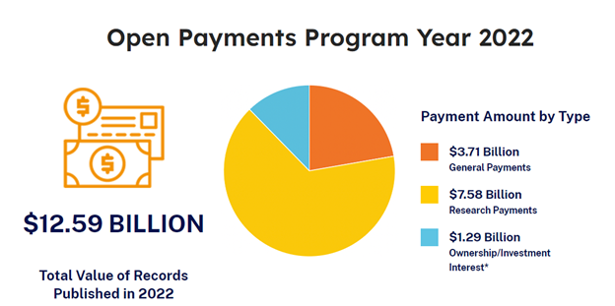
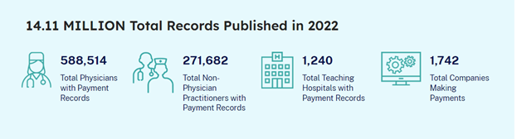
DATABASE SELECTION
PAYMENT DATA 2022

Slide 12

DATABASE SELECTION
LIST OF EXCLUDED INDIVIDUALS/ENTITIES (LEIE) 2023
LEIE CHỨA THÔNG TIN VỀ NHỮNG CÁ NHÂN/ ENTITIES HIỆN ĐANG BỊ LOẠI TRỪ KHỎI VIỆC THAM GIA VÀO CÁC CHƯƠNG TRÌNH CHĂM SÓC SỨC KHỎE DO CHÍNH PHỦ TÀI TRỢ. THÔNG TIN NÀY BAO GỒM TÊN, ĐỊA CHỈ VÀ LÝ DO LOẠI TRỪ.

Slide 13
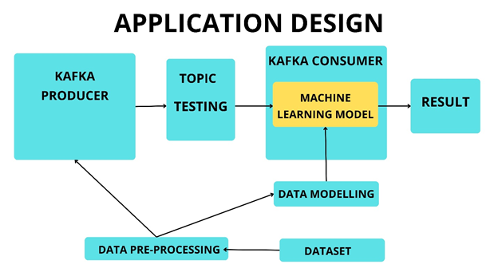
APPLICATION DESIGN

Slide 14
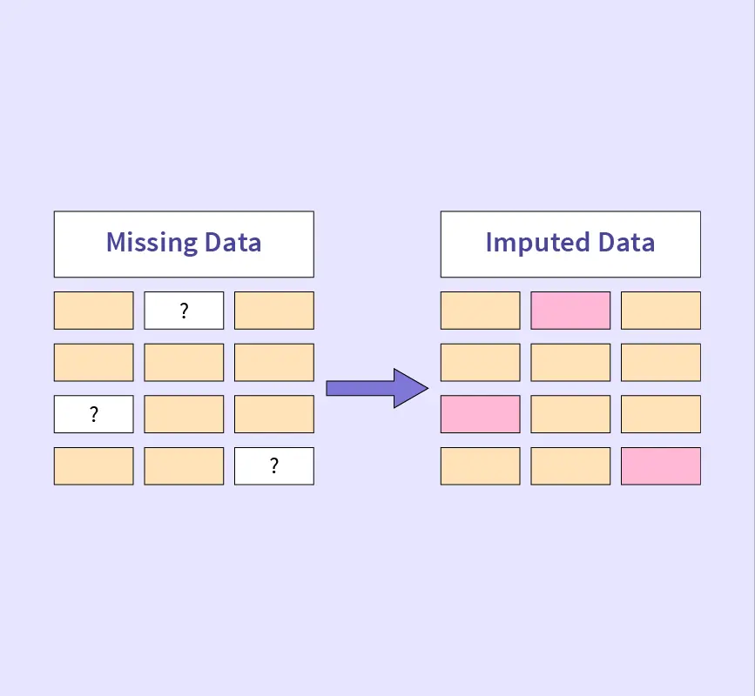
DATA PRE-PROCESSING
IMPUTE MISSING DATA
TRONG BÀI TOÁN NÀY , CHÚNG TA SẼ SỬ DỤNG CÁC PHƯƠNG PHÁP ĐỂ ĐIỀN DỮ LIỆU CHO NHỮNG GIÁ TRỊ CÒN THIẾU ĐƯỢC SỬ DỤNG TRONG MACHINE LEARNING NHƯ LÀ :
MEAN, MEDIAN, OR MODE IMPUTATION
LINEAR REGRESSION IMPUTATION
MULTIPLE IMPUTATION

Slide 15
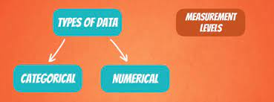
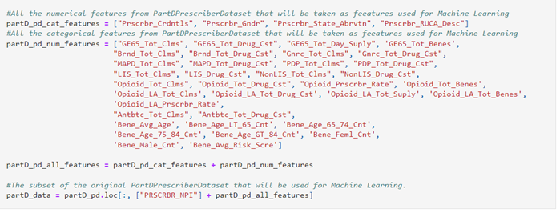
DATA PRE-PROCESSING
DECOMPOSE INTO NUMERICAL DATA AND CATEGORICAL DATA

Slide 16
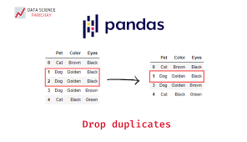
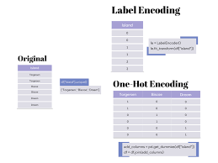
DATA PRE-PROCESSING
REMOVING DUPLICATES
LOẠI BỎ CÁC BẢN GHI TRÙNG LẶP LÀ MỘT BƯỚC TIỀN XỬ LÝ PHỔ BIẾN TRONG MACHINE LEARNING ĐỂ ĐẢM BẢO CHẤT LƯỢNG VÀ TÍNH TOÀN VẸN CỦA TẬP DỮ LIỆU. CHÚNG TA SẼ DÙNG CÁC THƯ VIỆN CỦA PYTHON ĐỂ XỬ LÝ CÁC BẢN GHI TRÙNG LẶP :
THƯ VIỆN PANDAS : HÀM DROP_DUPLICATES() LOẠI BỎ CÁC CỘT CÓ GIÁ TRỊ TRÙNG NHAU
THƯ VIỆN SCIKIT-LEARN : LABELENCODER , ONEHOTENCODER DÙNG CHO CATEGORICAL DATA , STANDARDSCALER DÙNG CHO NUMERICAL DATA

Slide 17
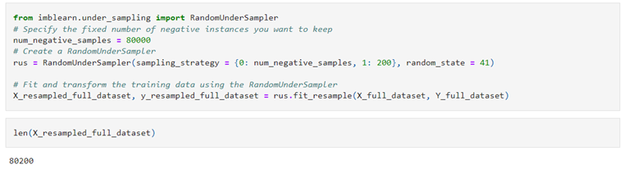
DATA PRE-PROCESSING
DATA SAMPLING
DATA SAMPLING LÀ MỘT KỸ THUẬT ĐỂ TẠO RA MỘT TẬP CON ĐẠI DIỆN TỪ MỘT TẬP DỮ LIỆU LỚN HƠN THƯỜNG ĐƯỢC ÁP DỤNG ĐỂ GIẢI QUYẾT CÁC VẤN ĐỀ NHƯ MẤT CÂN BẰNG GIỮA CÁC LỚP, GIẢM THỜI GIAN TÍNH TOÁN HOẶC TẠO RA CÁC TẬP DỮ LIỆU NHỎ HƠN ĐỂ PHÁT TRIỂN VÀ KIỂM THỬ MÔ HÌNH

Slide 18
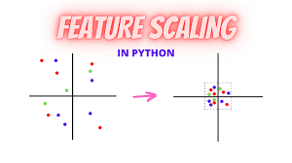
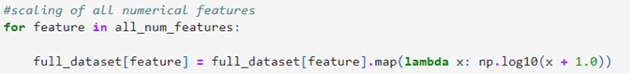
DATA PRE-PROCESSING
SCALING NUMERICAL FEATURES
VIỆC SCALING CHO CÁC NUMERICAL FEATURES LÀ MỘT BƯỚC QUAN TRỌNG TRONG QUÁ TRÌNH PRE-PROCESSING . SCALING ĐẢM BẢO RẰNG CÁC NUMERICAL FEATURES CÓ CÙNG MỨC ĐỘ, NGĂN CHÚNG TẠO RA SỰ CHÊNH LỆCH LỚN SO VỚI CÁC FEATURES CÓ ĐỘ LỚN NHỎ HƠN

Slide 19
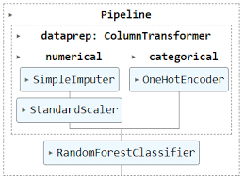
DATA PRE-PROCESSING
PROCESSING DATA IN PIPELINES, GET THE DATA READY FOR TRAINING
CHÚNG TA SỬ DỤNG DATA PROCESSING PIPELINE TRONG SCIKIT LEARN ĐỂ PREPROCESS
CẢ BỘ DỮ LIỆU TRAIN VÀ BỘ DỮ LIỆU TEST, ĐỂ CHO CẢ HAI BỘ DỮ LIỆU ĐỀU
TRONG TRẠNG THÁI SẴN SÀNG ĐỂ ĐƯA VÀO MÔ HÌNH HUẤN LUYỆN. VỚI NHỮNG CỘT DẠNG NUMERICAL THÌ ĐIỀN VÀO NHỮNG GIÁ TRỊ CÒN THIẾU, SAU ĐÓ SCALE GIÁ TRỊ CÁC
CỘT THEO PHÂN PHỐI CHUẨN. CÁC CỘT DANG CATEGORY ĐƯỢC ENCODE DẠNG ONE-HOT
ĐỂ CHUYỂN ĐỔI SANG DỮ LIỆU DẠNG SỐ

Slide 20
DATA MODELING

Slide 21
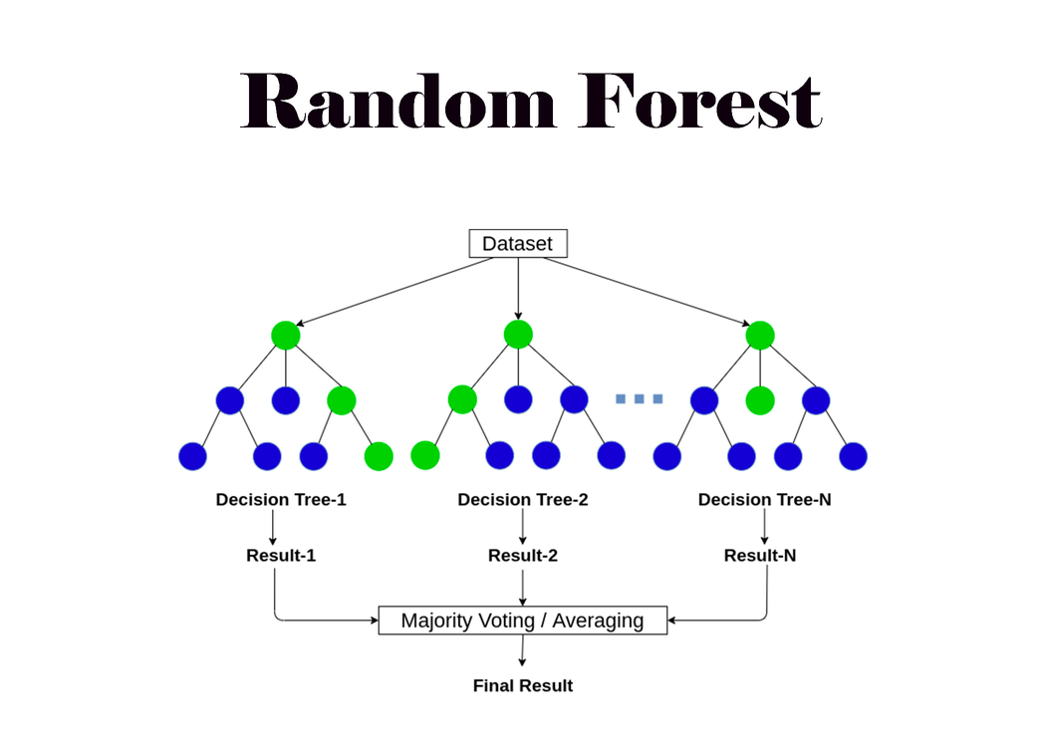
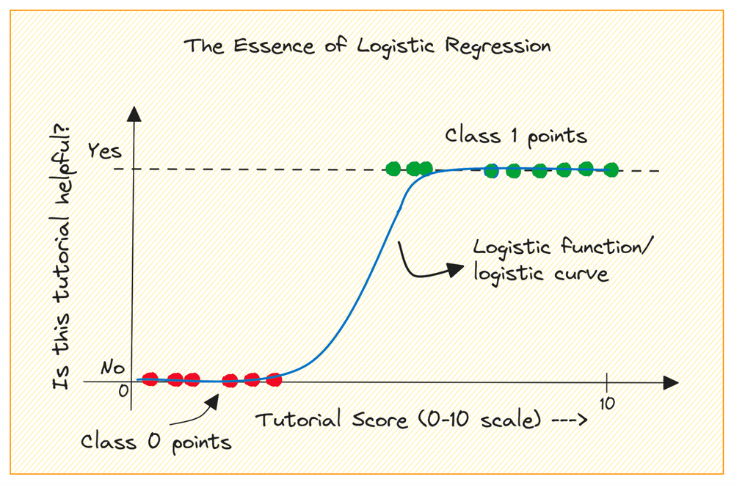
DATA MODELING
TRAINING MACHINE LEARNING MODELS
CHÚNG TA CHỌN 3 THUẬT TOÁN ĐỂ HUẤN LUYỆN VỚI BỘ DỮ LIỆU TRAIN, ĐÓ LÀ LOGISTIC REGRESSION, RANDOM FOREST CLASSIFIER VÀ GRADIENT BOOSTING CLASSIFIER.

Slide 22
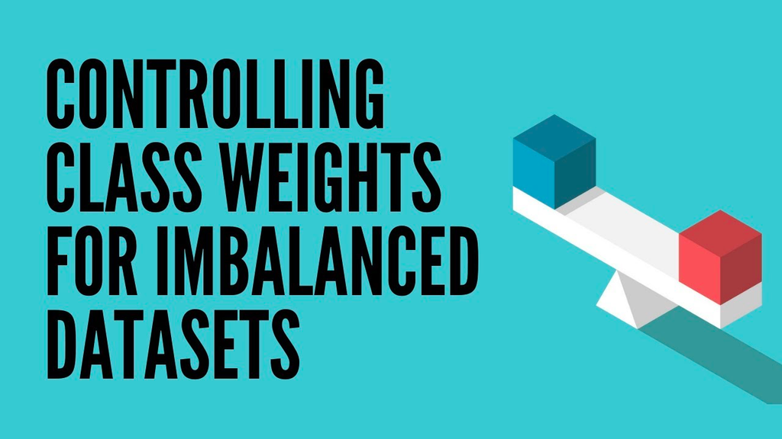
DATA MODELING
TRAINING MACHINE LEARNING MODEL
VÌ SỐ LƯỢNG TRƯỜNG HỢP NEGATIVE(KHÔNG GIAN LẬN) NHIỀU HƠN RẤT NHIỀU POSITIVE(CÓ GIAN LẬN) NÊN TA ĐIỀU CHỈNH CLASS WEIGHT ĐỂ CẢI THIỆN MÔ HÌNH.
CUỐI CÙNG, TA SẼ TIẾN HÀNH XÂY DỰNG MÔ HÌNH BẰNG DỮ LIỆU ĐÃ QUA XỬ LÍ

Slide 23
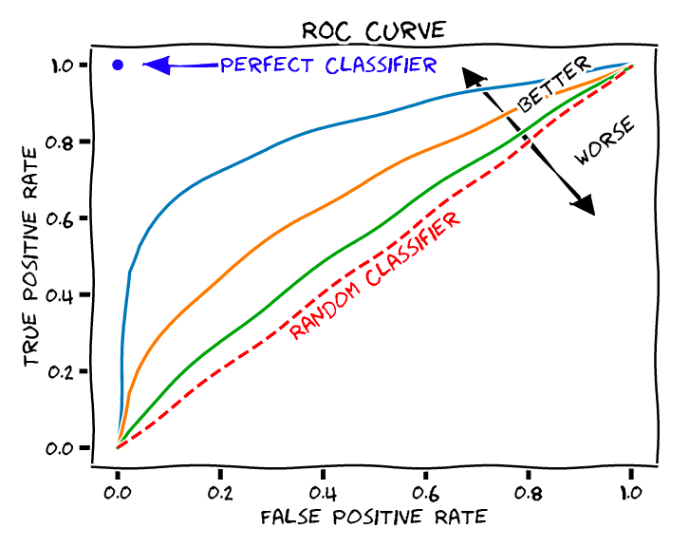
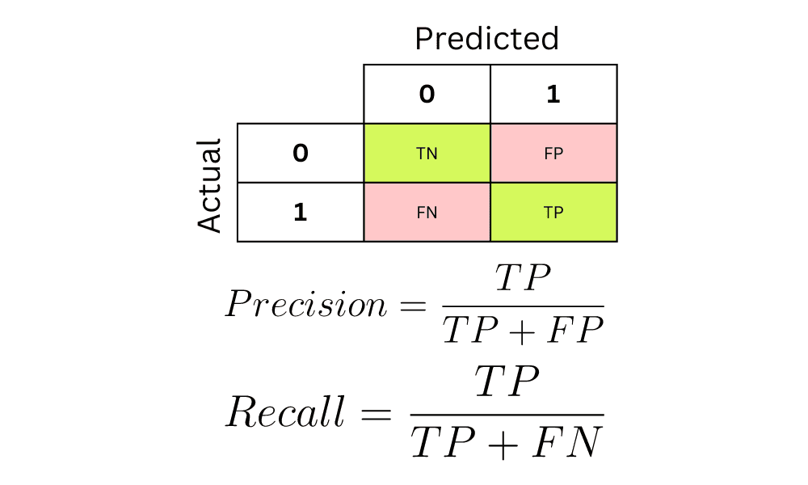
DATA MODELING
MODEL EVALUATION
VÌ BỘ DỮ LIỆU TEST CÓ MỨC ĐỘ IMBALANCE QUÁ LỚN NÊN DÙNG METRICS ACCURACY SẼ KHÔNG THỰC SỰ HIỆU QUẢ. VÌ VẬY 3 METRICS ĐƯỢC SỬ DỤNG ĐỂ ĐÁNH GIÁ CÁC MÔ HÌNH LÀ PRECISION, RECALL VÀ AREA UNDER THE CURVE

Slide 24


REAL-TIME PREDICTION AND EVALUATION
CREATING KAFKA TOPIC FOR TESTING AND EVALUATING
SAU KHI HUẤN LUYỆN XONG MÔ HÌNH, CHÚNG TA SẼ TẠO RA MỘT KAFKA TOPIC TÊN LÀ “TESTING" ĐỂ
TRUYỆN NHỮNG DATA STREAM LÊN. Ở ĐÂY NHỮNG DATA STREAM ĐÓ LÀ DỮ LIỆU Ở BỘ DỮ LIỆU
TEST

Slide 25

REAL-TIME PREDICTION AND EVALUATION
KAFKA PRODUCER AND KAFKA CONSUMER
KAFKA PRODUCER SẼ NHẬN DỮ LIỆU ĐẦU VÀO VÀ THỨC HIỆN VIỆC TIỀN XỬ LÍ DỮ LIỆU. SAU ĐÓ, NÓ SẼ GỬI DỮ LIỆU ĐÃ QUA XỬ LÍ VÀO TRONG TOPIC
KAFKA CONSUMER SẼ NHẬN DỮ LIỆU ĐÃ QUA XỬ LÍ VÀ SẼ ĐƯA VÀO MÔ HÌNH DỰ ĐOÁN GIAN LẬN ĐÃ XÂY DỰNG TRƯỚC ĐÓ . CUỐI CÙNG NÓ SẼ TRẢ RA KẾT QUẢ NHẬN DIỆN GIAN LẬN

Slide 26
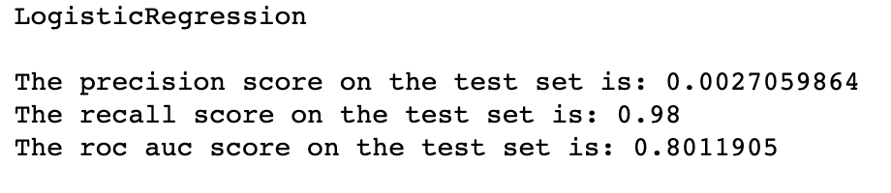
RESULTS
LOGISTIC REGRESSION
HAI MÔ HÌNH LOGISTIC REGRESSION VÀ RANDOM FOREST CÓ ĐIỂM MẠNH VÀ ĐIỂM YẾU KHÁC NHAU. LOGISTIC REGRESSION CÓ TỈ LỆ RECALL CAO NHƯNG PRECISION THẤP HƠN, CÒN RANDOM FOREST CÓ TỈ LỆ RECALL THẤP HƠN NHƯNG PRECISION CAO HƠN.
MÔ HÌNH LOGISTIC REGRESSION SẼ BẮT ĐƯỢC NHIỀU TRƯỜNG HỢP THỰC SỰ GIAN LẬN(98% CÁC TRƯỜNG HỢP THỰC SỰ GIAN LẬN BỊ PHÁT HIỆN, NHỮNG CŨNG SẼ BẮT NHẦM NHIỀU TRƯỜNG HỢP VÔ TỘI, TRONG SỐ NHỮNG TRƯỜNG HỢP MÔ HÌNH BẮT GIAN LẬN CHỈ CÓ 0.2% TRƯỜNG HỢP GIAN LẬN THỰC SỰ.
TỈ LỆ AUC LÀ 80%, CÓ NGHĨA LÀ MÔ HÌNH CÓ KHẢ NĂNG TƯƠNG ĐỐI TỐT TRONG VIỆC PHÂN BIỆT GIỮA CÁC TRƯỜNG HỢP POSITIVE VÀ NEGATIVE Ở NHIỀU MỨC ĐỘ TIN CẬY KHÁC NHAU.

Slide 27
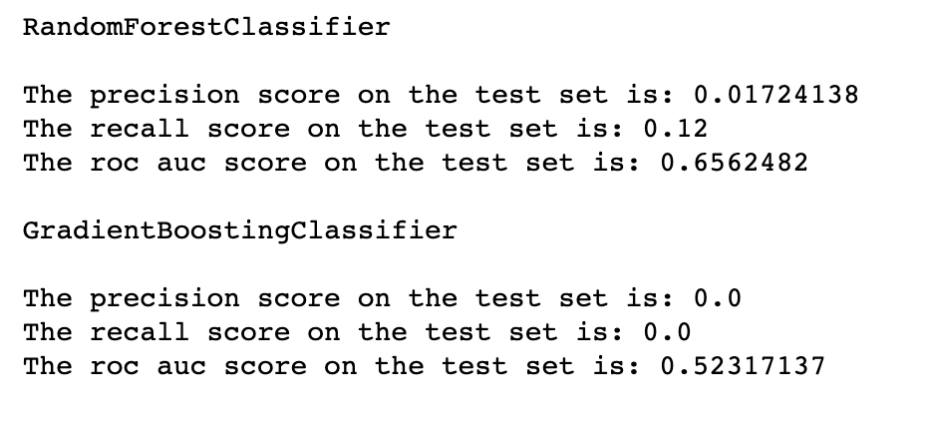
RESULTS
RANDOM FOREST VÀ GRADIENT BOOSTING
RANDOM FOREST SẼ BẮT ĐƯỢC ÍT TRƯỜNG HỢP GIAN LẬN HƠN LÀ LOGISTIC REGRESSION, CHỈ CÓ 12% CÁC TRƯỜNG HỢP THỰC SỰ GIAN LẬN BỊ BẮT ĐƯỢC. TUY NHIÊN TỈ LỆ BẮT OAN ÍT HƠN. KHI MÔ HÌNH BẮT LỖI GIAN LẬN THÌ SẼ CÓ TỈ LỆ KHOẢNG 1,7% LÀ THỰC SỰ GIAN LẬN.
TỈ LỆ AUC LÀ 65%, CÓ NGHĨA KHẢ NĂNG CỦA MÔ HÌNH RANDOM FOREST TRONG VIỆC PHÂN BIỆT TRƯỜNG HỢP POSITIVE VÀ NEGATIVE KÉM HƠN CỦA LOGISTIC REGRESSION.
MÔ HÌNH GRADIENT BOOSTING CLASSIFIER CÓ ĐIỂM ĐÁNH GIÁ QUÁ KÉM NÊN CHÚNG TA SẼ KHÔNG BÀN NHIỀU Ở ĐÂY.

Slide 28

DATA MODELING
CONCLUSION
CẢ HAI MÔ HÌNH LOGISTIC REGRESSION VÀ RANDOM FOREST ĐỀU CÓ TỈ LỆ PRECISION KHÁ KÉM, CÓ NGHĨA LÀ KHI MÔ HÌNH PHÁT HIỆN RA TRƯỜNG HỢP GIAN LẬN THÌ DỰ ĐOÁN ĐÓ SẼ KHÔNG THỰC SỰ QUÁ ĐÁNG TIN, NHƯ VẬY SẼ GÂY PHIỀN HÀ CHO NHIỀU NHÀ CUNG CẤP LÀM VIỆC THEO ĐÚNG PHÁP LUẬT. NHƯ VẬY CHÚNG TA CHƯA THỰC SỰ THÀNH CÔNG TRONG BÀI TOÁN NÀY.
NHỮNG MÔ HÌNH MACHINE LEARNING VỀ PHÁT HIỆN GIAN LẬN TRONG LĨNH VỰC CHĂM SÓC SỨC KHOẺ NÊN ĐƯỢC CÂN NHẮC KỸ TRƯỚC KHI ĐƯA VÀO ÁP DỤNG QUY MÔ LỚN, VÀ NÊN ĐƯỢC ÁP DỤNG KÈM THÊM NHỮNG BIỆN PHÁP KIỂM TRA KHÁC NHẰM PHÁT HIỆN VÀ THEO DÕI TRƯỜNG HỢP GIAN LẬN.
KẾT QUẢ NHẬN DIỆN GIAN LẬN TUY CHƯA THỰC SỰ TỐT NHƯNG NÓ SẼ LÀ MỘT CÔNG CỤ TỐT TRONG VIỆC HỖ TRỢ VIỆC PHÒNG CHỐNG CÁC GIAN LẬN TÀI CHÍNH TRONG Y TẾ NHƯ GIẢM NHÂN LỰC ĐIỀU TRA, KHOANH VÙNG NHỮNG ĐỐI TƯỢNG CÓ KHẢ NĂNG GIAN LẬN CAO.

Slide 29


Thank you

